Slide 1
传媒
我们的大悦城
图书馆信息咨询部：南玉霞
电话：65783180
Email：lib_xxb@cuc.edu.cn
新浪微博：传媒图书馆小百科

Slide 2
传媒
你了解我吗？
大阅城

Slide 3
一、图书馆馆藏简介
截止到2016年年底：藏书总量160多万册，其中外文图书7万多册，中外文报刊2000多种。
特色资源：古籍：3万多册；电子资源

Slide 4
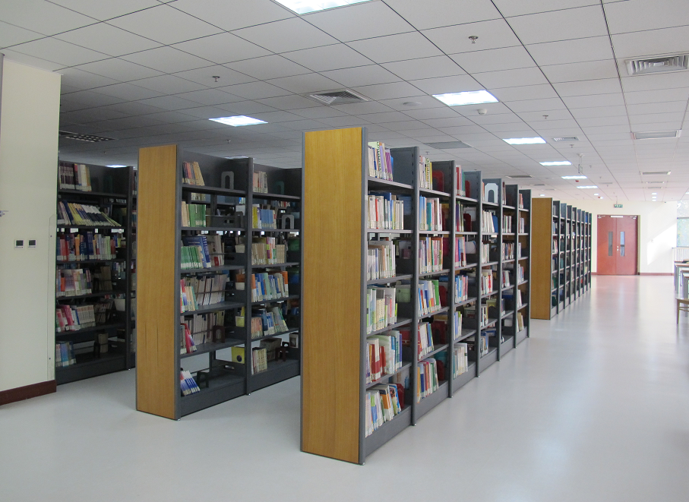

Slide 5
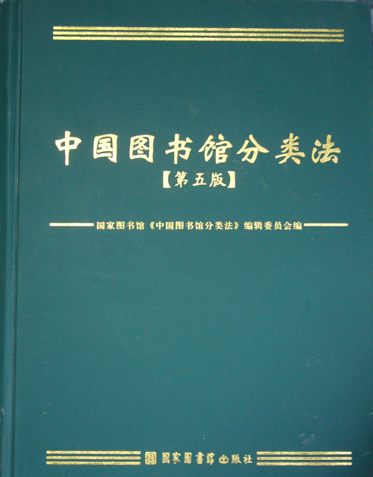
二、本馆的分类法、索书号、排架方式
《中国图书馆分类法》
五个基本部类和22个基本大类

Slide 6
中国图书馆分类法
常用类目：
A 马克思主义、列宁主义、毛泽东思想、邓小平理论
D 政治、法律
F 经济
G 文化、科学、教育、体育
H 语言、文字
I 文学
J 艺术
K 历史、地理
T 工业技术
TM 电工技术
TN 无线电电子学、电信技术
TP 自动化技术、计算机技术
TS 轻工业、手工业
TU 建筑科学

Slide 7
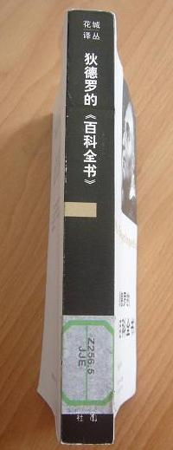
索书号
索书号也称排架号，可凭此号寻找图书和索取图书。它是反映每种书刊存放架位的排架号码，它是由分类号和著者号两部分组成的。
索书号书写形式： 分类号/著者号

Slide 8
索书号举例
《媒介管理学》 邵培仁 高等教育出版社
索书号：G206.2/SPR
分类号
著者号

Slide 9
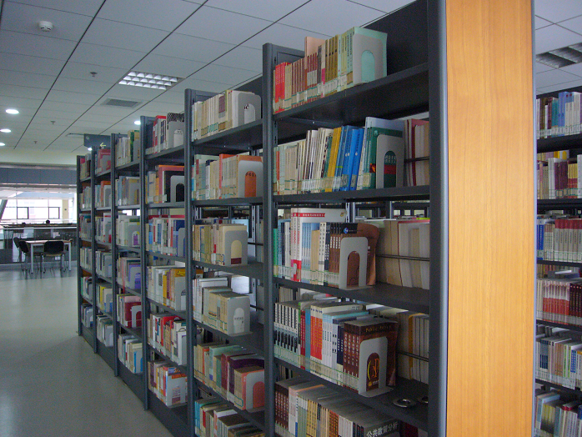
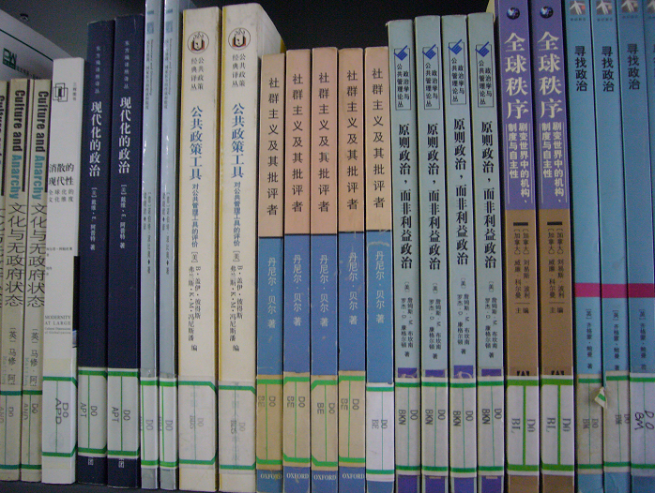
排架方式
所有书刊均采用分类排架，按分类法类目的顺序排列，以便于读者按类索书。
每一架图书的排列顺序都是从左到右，从上到下。
同一内容即同一分类号的图书，再按著者号的字母顺序从左到右排列。

Slide 10
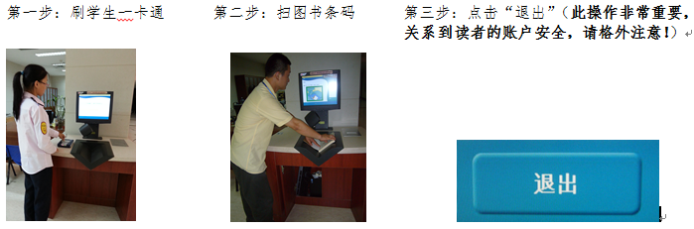
借书机的使用方法

Slide 11
三、馆舍功能布局
楼层 | 功能 | 服务内容 | 服务方式 | 服务对象
一层 | 公共区域 | 总借还，总咨询，公共检索，文献复印 |  | 全体读者
二层 | 报刊阅览 | 为读者提供现报、现刊和过报、过刊的阅览服务。 | 可阅不借 | 全体读者
三层 | 中文 | 提供A(马克思主义、列宁主义、毛泽东思想、邓小平理论)、B(哲学、宗教)、C(社会科学总论)、D(政治、法律)、E(军事)、F(经济)、G(文化、科学、教育、体育)、H(语言、文字)类图书的借阅（新闻传播、广播电视类图书在此）。 | 借阅一体 | 全体读者
 | 图书借阅
四层 | 中文 | 提供I(文学)、J(艺术)、K(历史、地理)类图书的借阅。 | 借阅一体 | 全体读者
 | 图书借阅
五层 | 中、外文图书借阅 | 提供N(自然科学总论)、O(数理科学和化学)、P(天文学、地球科学)、Q(生物科学)、R(医药、卫生)、S(农业科学)、T(工业技术)、U(交通运输)、V(航空、航天)、X(环境科学、安全科学)、Z(综合性图书)类中文图书和外文图书的借阅。 | 借阅一体 | 全体读者
六层 | 图书阅览 | 提供中文文科类图书、综合性图书和古籍的阅览服务 | 可阅不借 | 全体读者
 |  |  |  | （除古籍外）
七层 | 电子阅览区 | 免费上网服务、随书光盘 |  | 全部读者

Slide 12
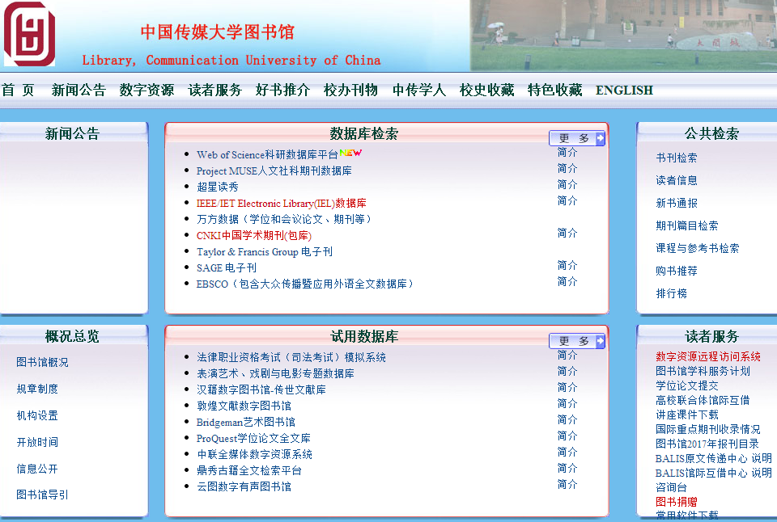
四、图书馆主页
地址：lib.cuc.edu.cn

Slide 13
传媒
你了解我吗？
我能为你做什么？
大阅城

Slide 14
一、书刊检索

Slide 15
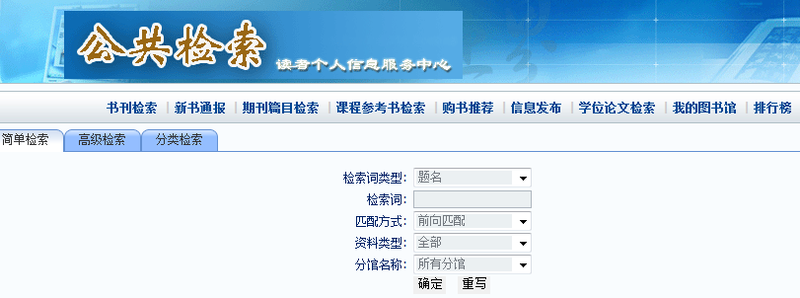
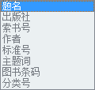
传媒

Slide 16
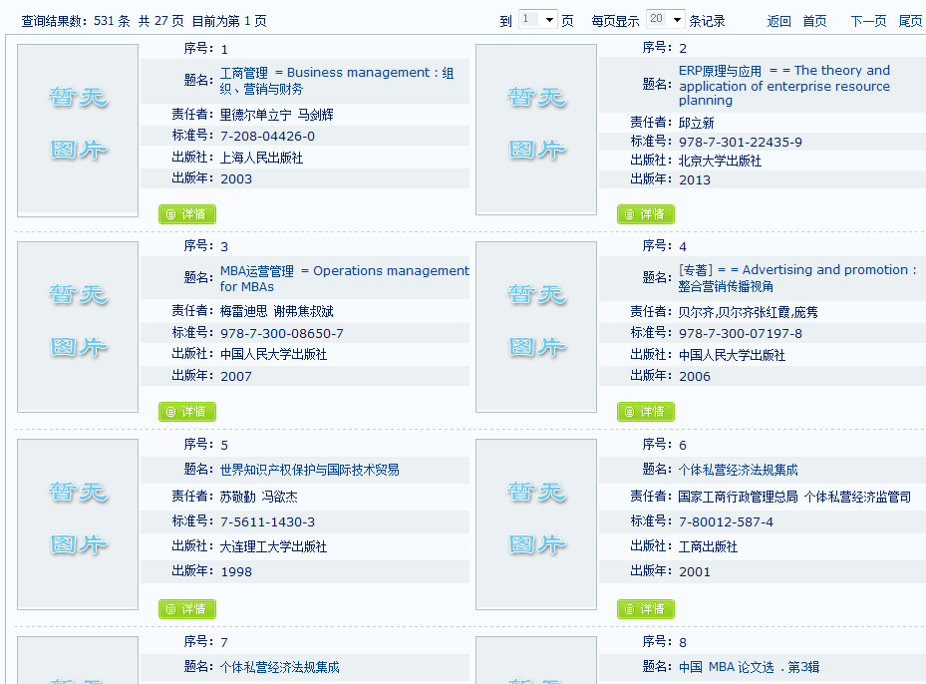

Slide 17
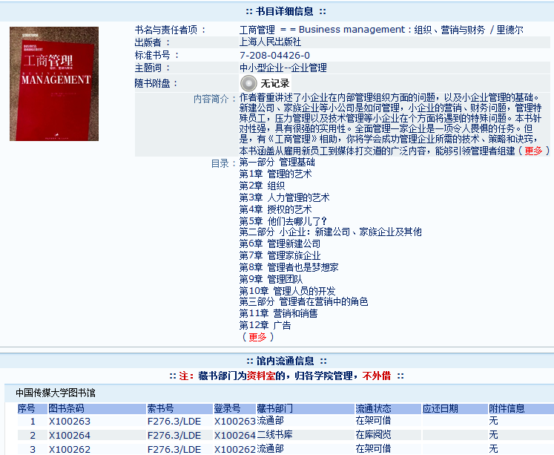
流通部
在库可借

Slide 18
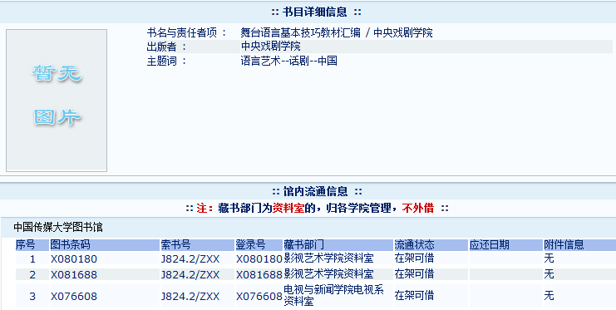

Slide 19
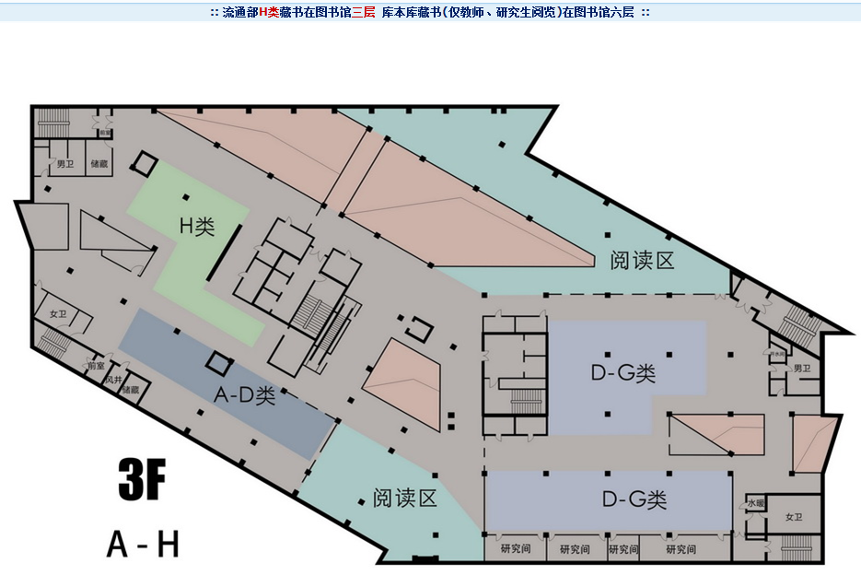

Slide 20
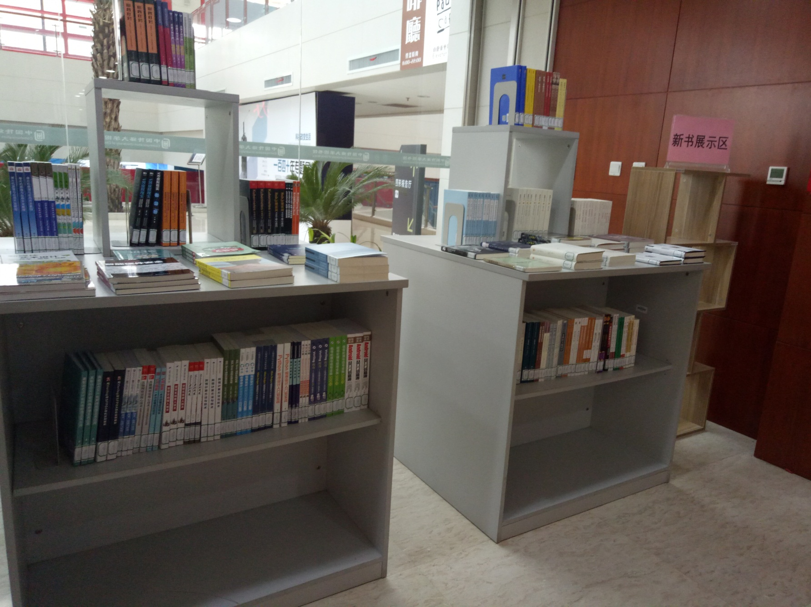
传媒

Slide 21
二、读者信息查询

Slide 22
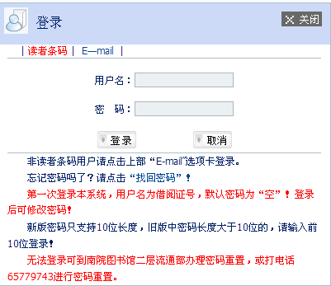
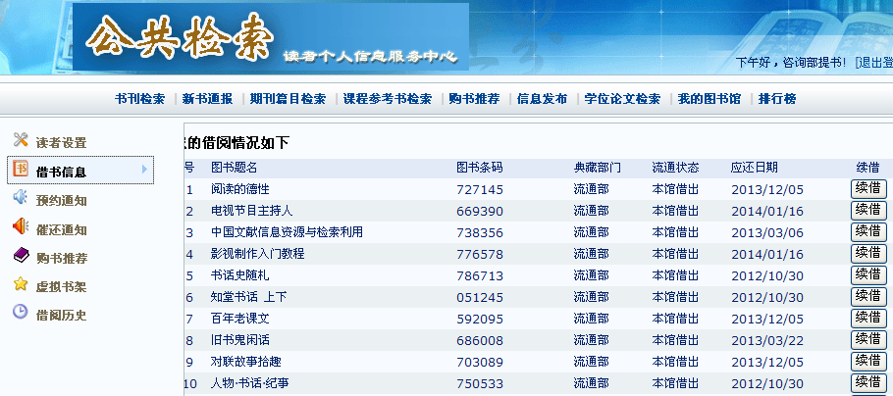

Slide 23
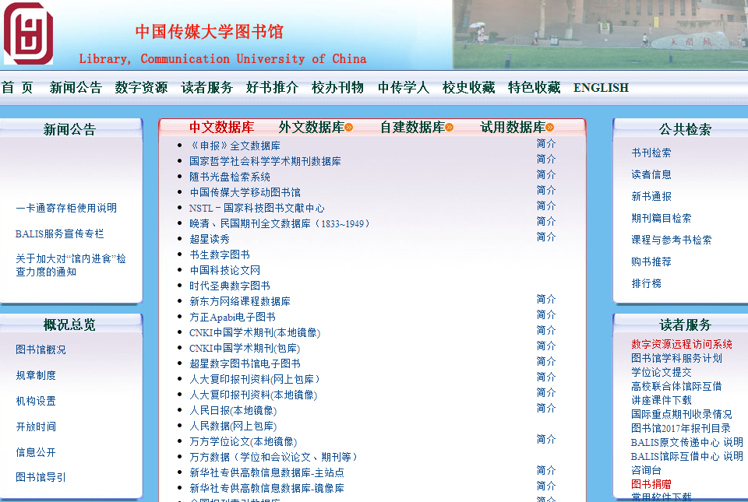
三、移动图书馆
超星移动图书馆

Slide 24
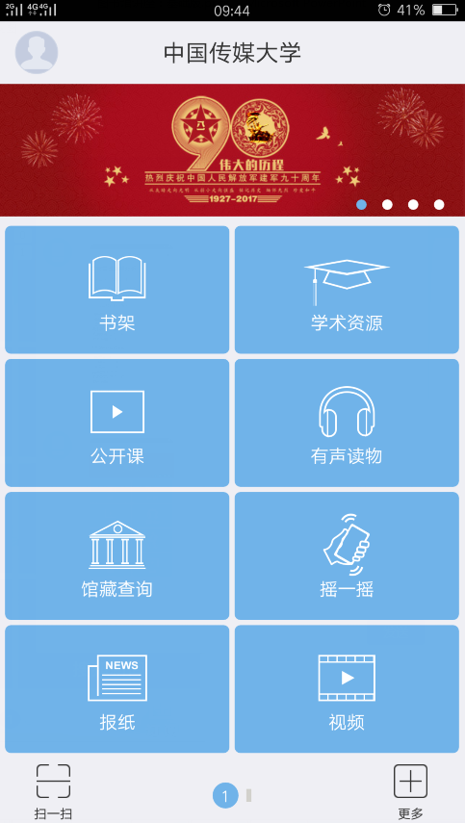
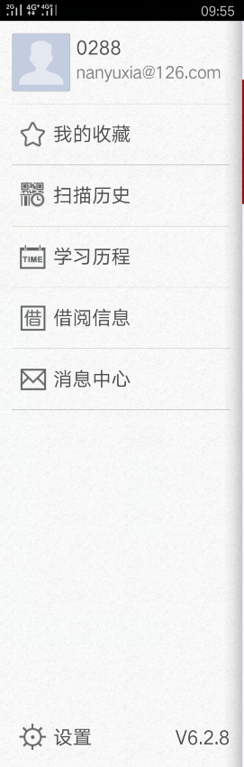

Slide 25
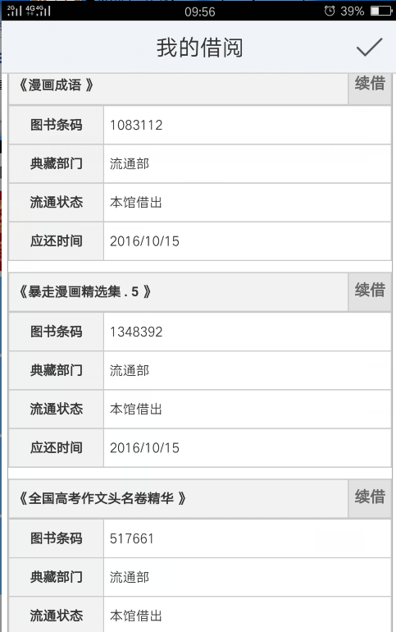

Slide 26
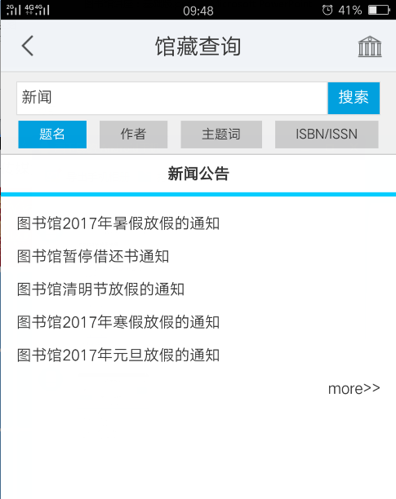

Slide 27
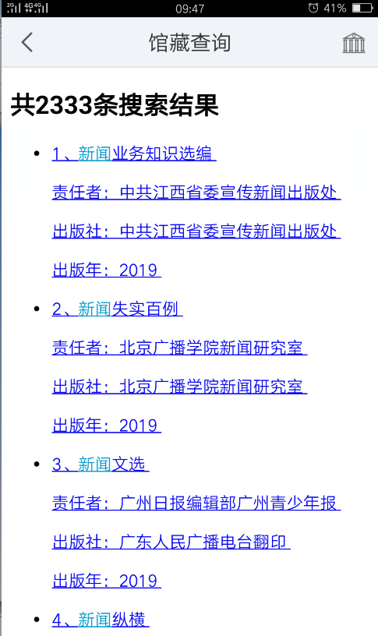
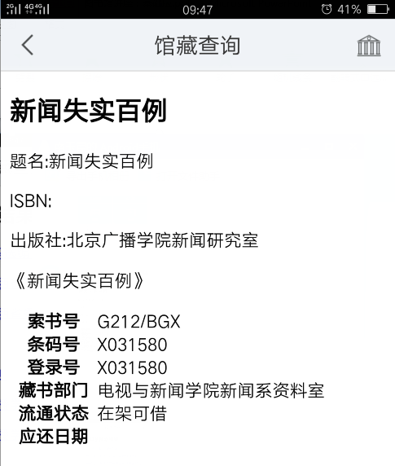

Slide 28
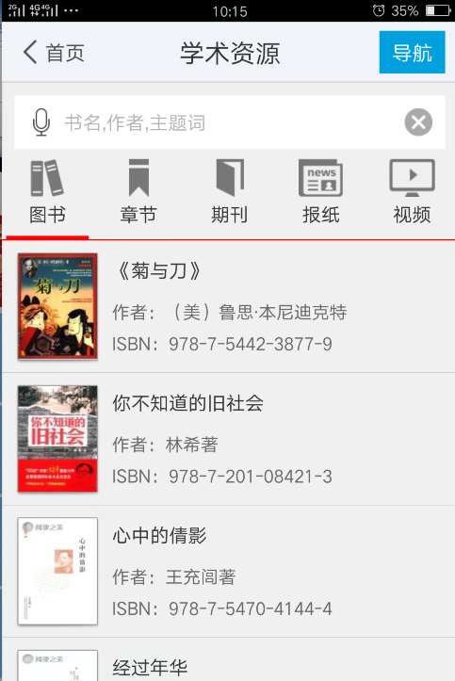

Slide 29
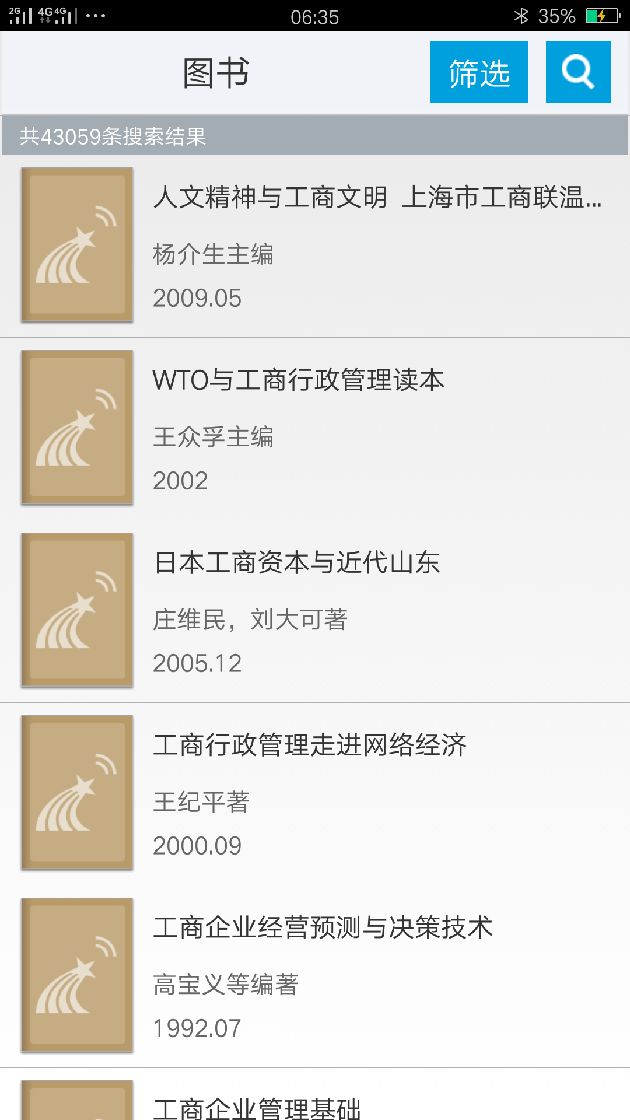
传媒

Slide 30
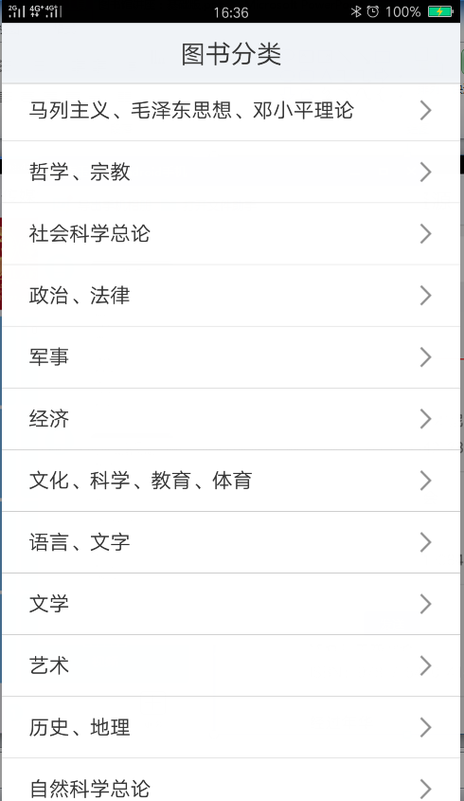

Slide 31
四、讲座课件下载

Slide 32
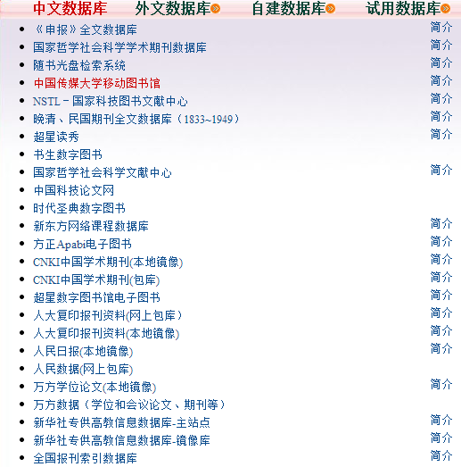
五、电子资源

Slide 33
图书馆电子资源
共31个数据库，其中中文数据库20个（包括自建数据库5个），外文数据库11个
功能：读书，看报，查找资料，英语学习，影片欣赏等

Slide 34
想找报刊文献？
——中国知网（CNKI）
想看电子书？
——超星读秀
想英语学习？
——新东方网络课程数据库

Slide 35
六、购书推荐

Slide 36
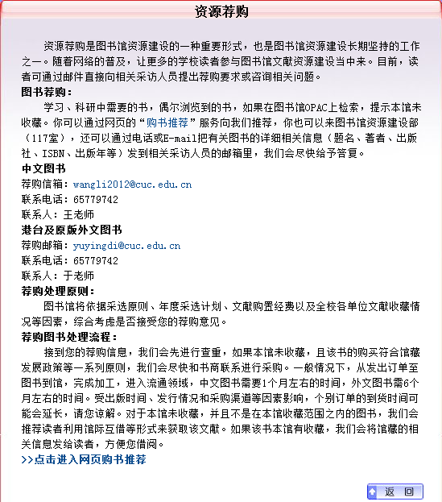

Slide 37
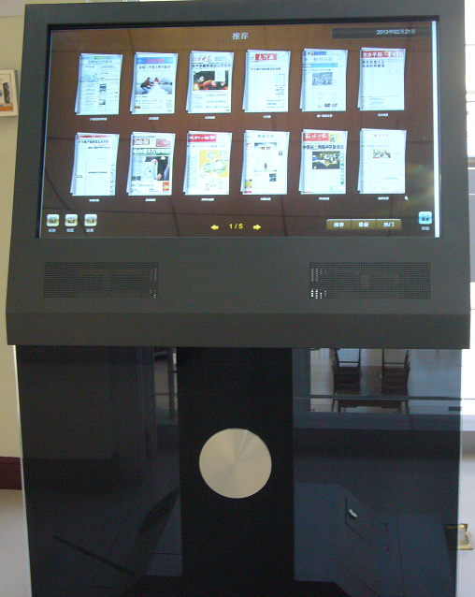
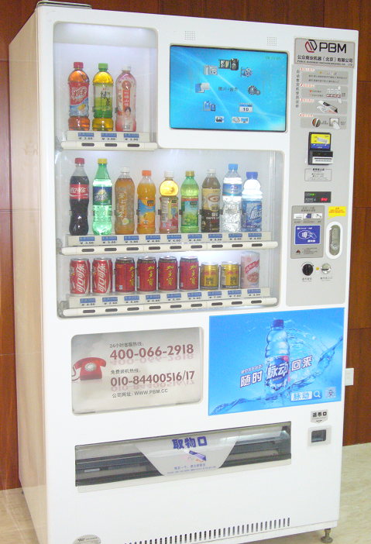
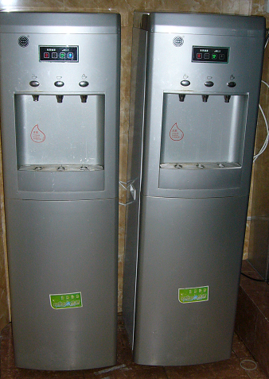
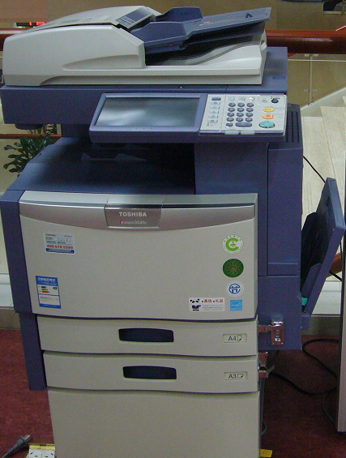
七、图书馆自助服务
(1)自助借书机
(4)饮水机、自助售卖机
(2)自助检索机
(5)即将开通的自助打印复印服务和座位预约系统等
(3)电子读报机

Slide 38
传媒
你了解我吗？
我能为你做什么？
大阅城
这些需要告诉你！

Slide 39
一、一卡通
一卡通（学生卡）仅限本人使用，是进入图书馆的唯一凭证。

Slide 40
二、读者借阅权限
借阅权限：
本科生：10本书，借期5周（35天）
图书可续借一次，续借期限为2周（14天），续借期限从续借当日算起。

Slide 41
三、规章制度
读者污损、遗失图书馆图书需要赔偿
图书馆不允许占座，离开图书馆时请带走所有私人物品
有图书过期现象的借阅证（一卡通：学生卡）将被系统自动停借
图书馆规章制度详细内容请参见学生手册

Slide 42
四、联系方式
在图书馆各层出现问题时可找该层值班老师
关于图书馆的任何问题都可以直接到本馆一层总借还台进行反映、咨询
图书馆主页中特别设置了“咨询台”和“馆长信箱”模块，以方便读者联系
图书馆新浪微博“传媒图书馆小百科”
图书馆咨询电话：65783180

Slide 43
传媒
你了解我吗？
我能为你做什么？
大阅城
我没有你想借的书时怎么办？
这些需要告诉你！

Slide 44
BALIS馆际互借

Slide 45
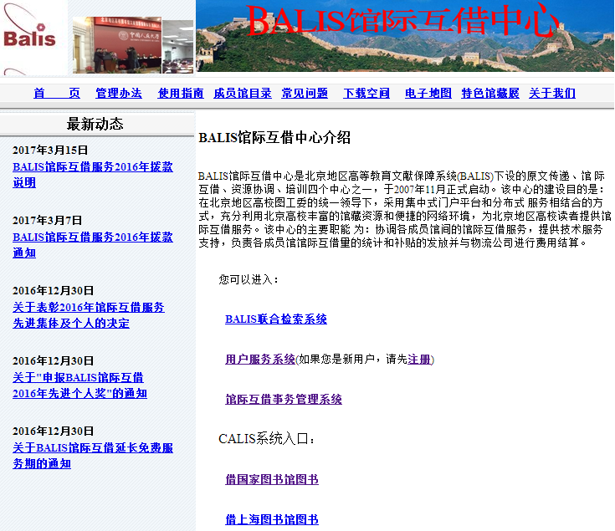

Slide 46
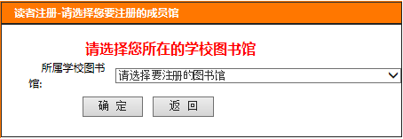
馆际互借注册第一步
传媒

Slide 47
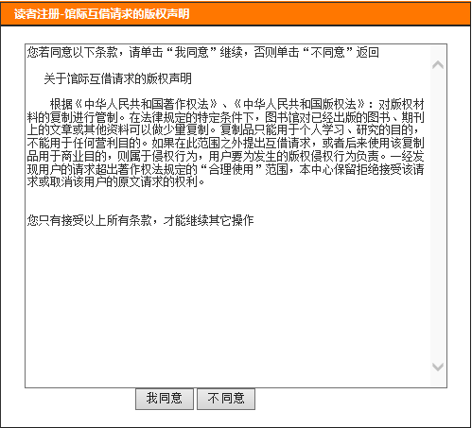
馆际互借注册第二步
传媒

Slide 48
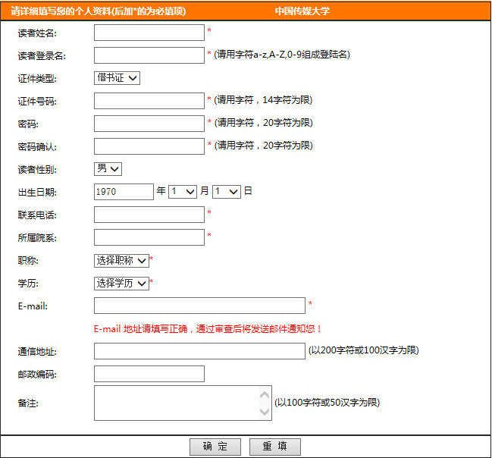
馆际互借注册第三步
传媒

Slide 49
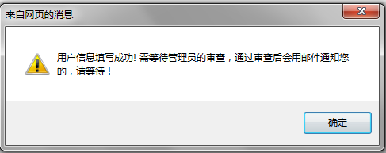
馆际互借注册完成
传媒

Slide 50
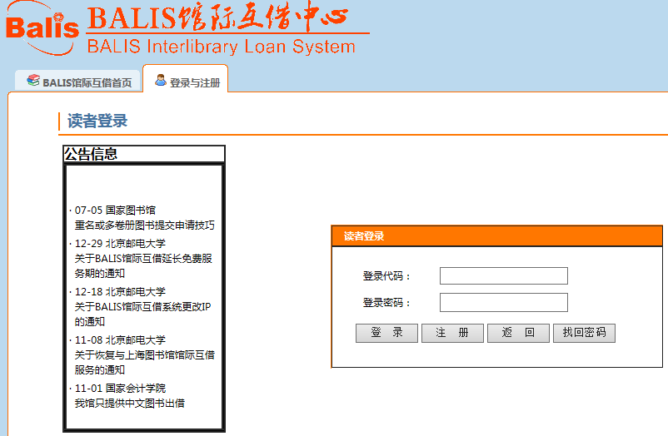
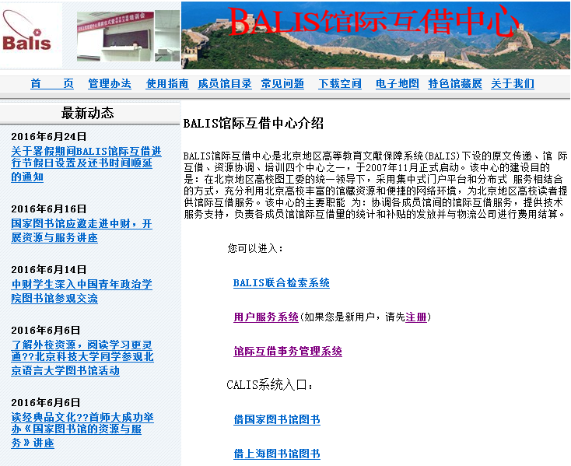
借书第一步：登录

Slide 51
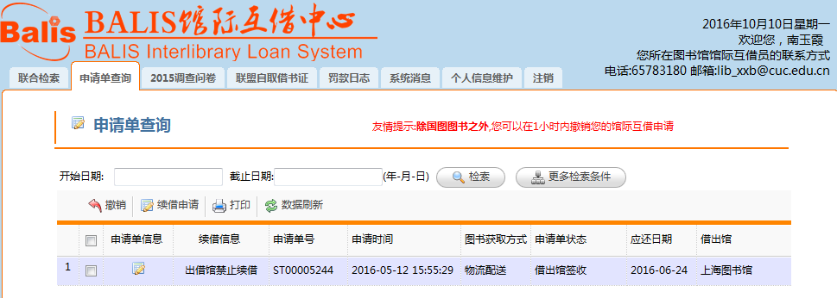

Slide 52
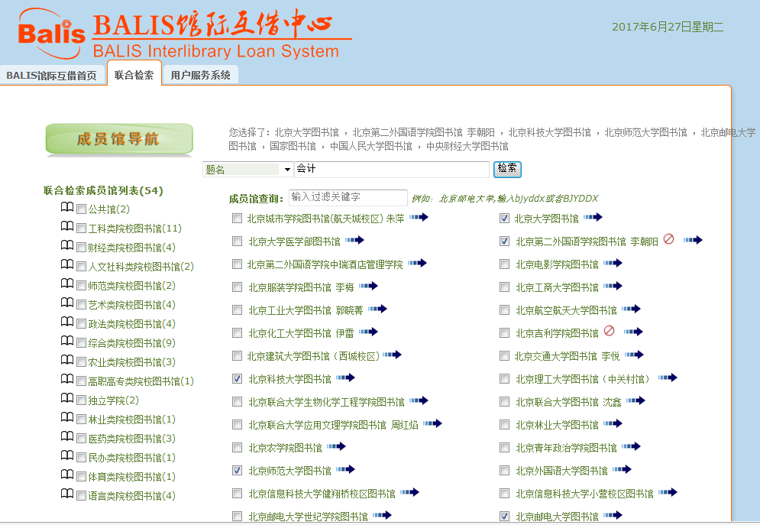
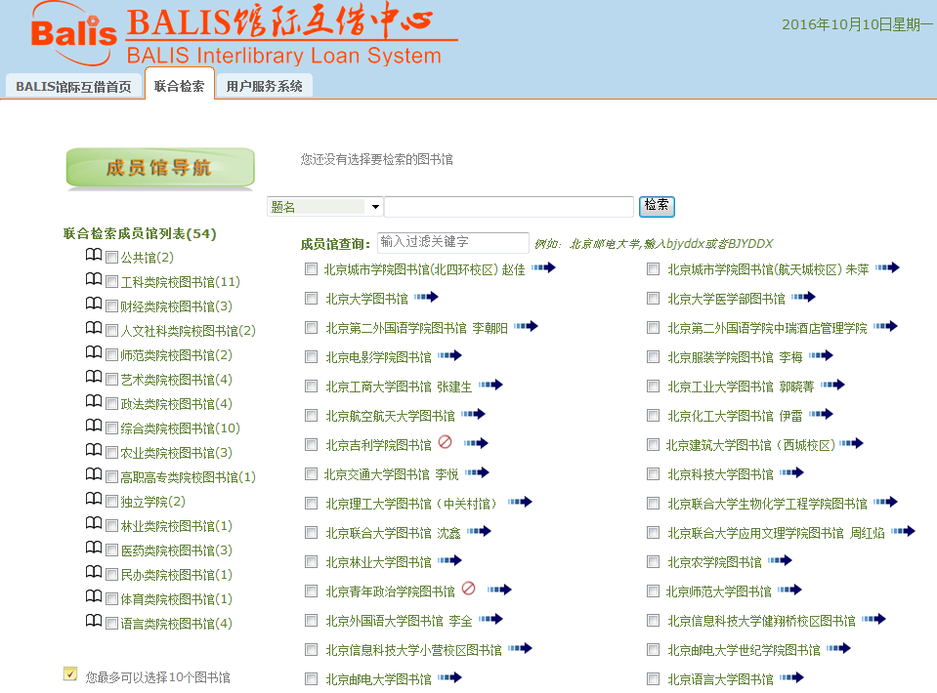
借书第二步：选择学校、填写检索词

Slide 53
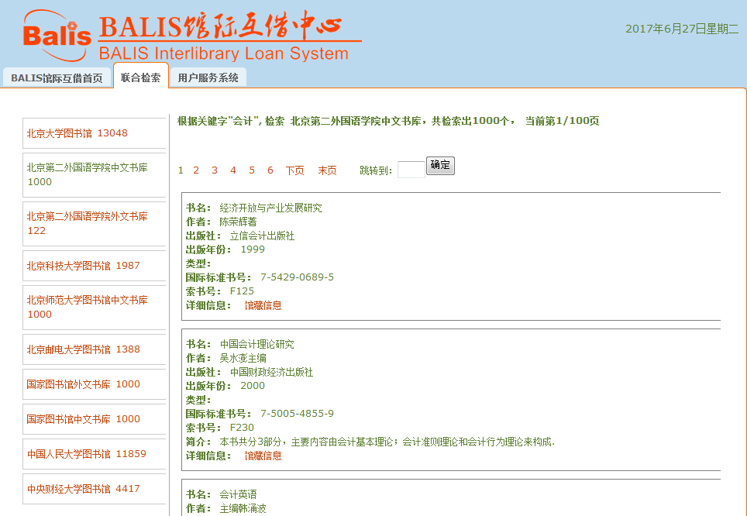
借书第三步：查看图书信息

Slide 54
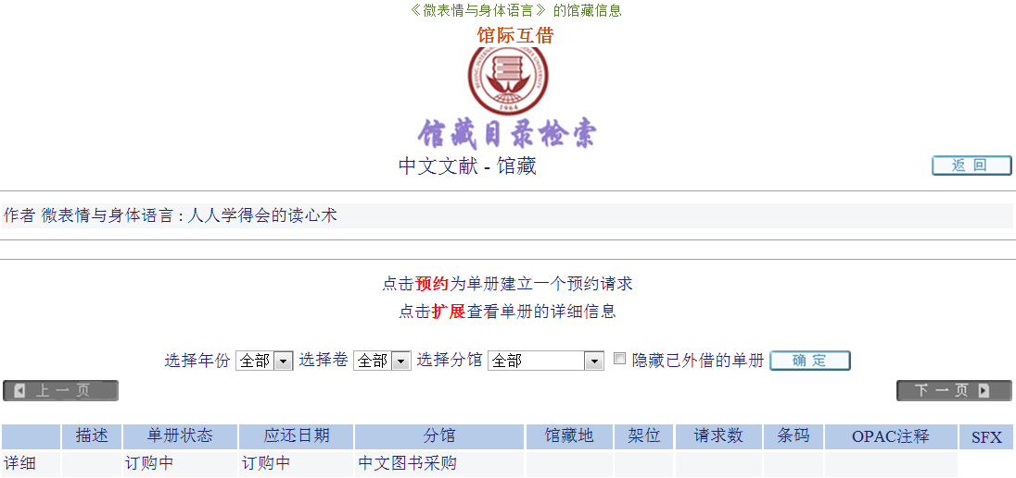
查看图书信息：二外图书馆

Slide 55
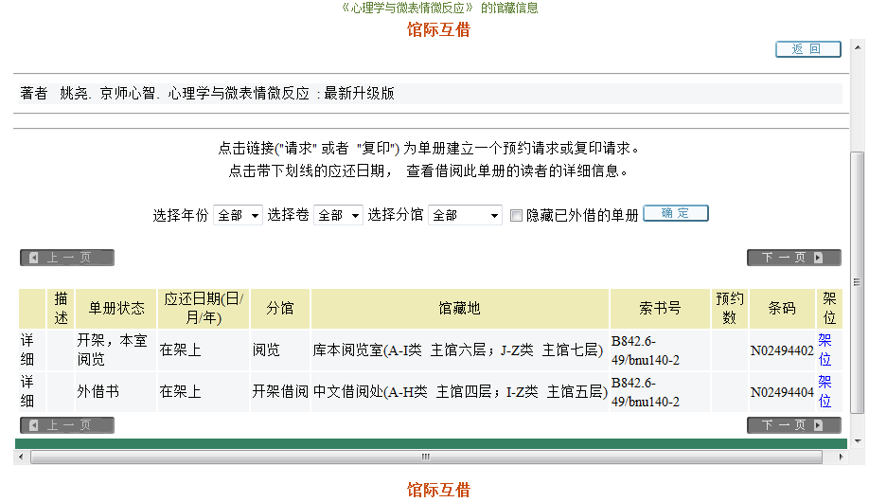
查看图书信息：北师大图书馆

Slide 56
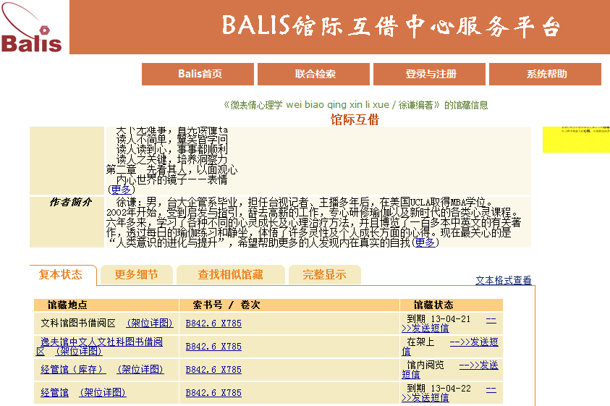
查看图书信息：清华大学图书馆

Slide 57
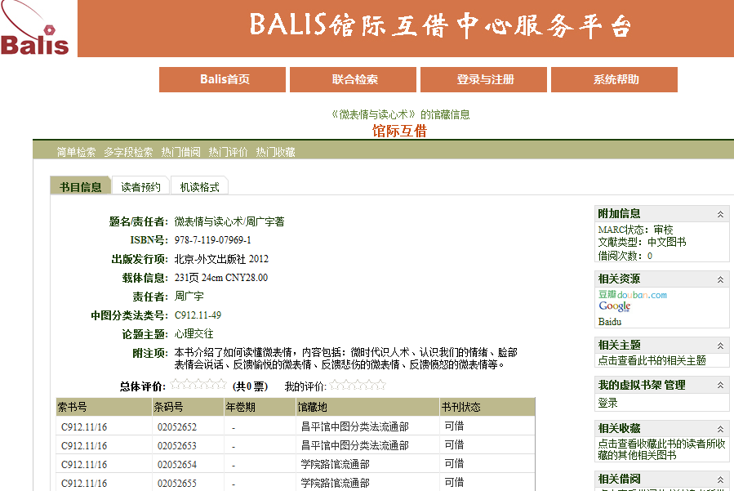
查看图书信息：中国政法大学

Slide 58
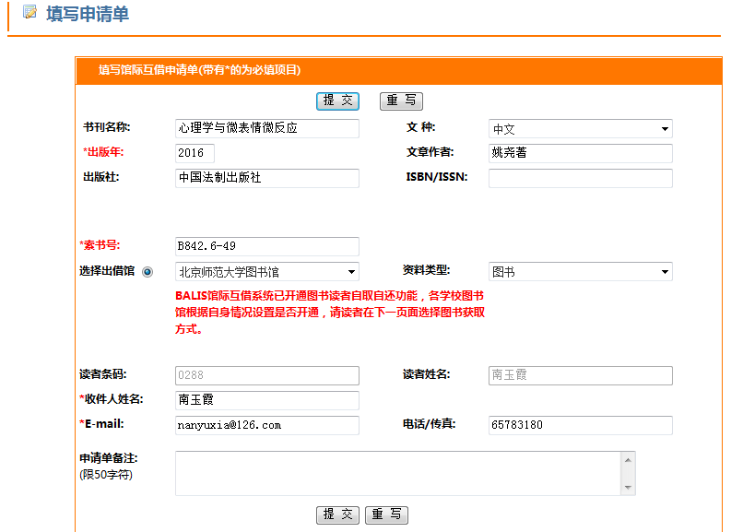
借书第四步：填写借书申请单

Slide 59
申请单的状态查询

Slide 60
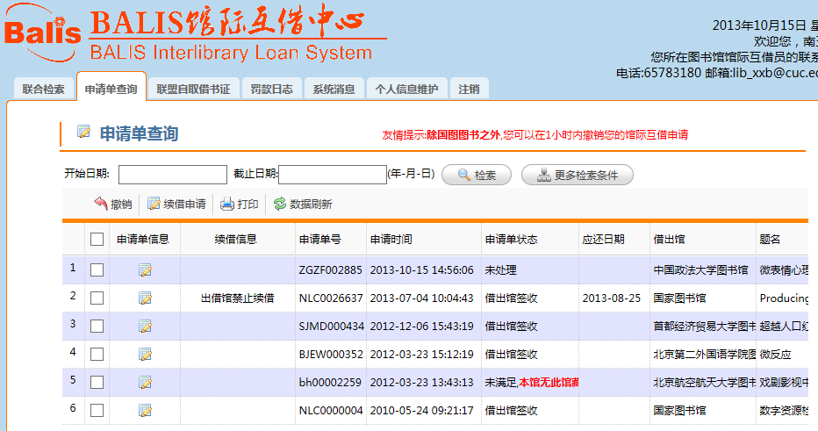
申请单的状态查询
传媒

Slide 61

借书完成
传媒

Slide 63
BALIS馆际互借提示
传媒
借期。特别要注意个别要求。
借阅权限。
读者联系方式的畅通。
中文书——高校馆
外文书——国图、上图
借书时一定要注意图书是否可借
服务免费期：2017.12.31。

Slide 64
谢谢大家！
有问题请联系我们：
联系人：南玉霞 时蔚 张秀坤
联系电话：65783180
E-mail：lib_xxb@cuc.edu.cn

